Slide 1
Ziekte van Newcastle: stand van zaken
Federaal Agentschap voor de Veiligheid van de Voedselketen
04.07.2018
Crisispreventie en crisisbeheer

Slide 2
Virus
Kenmerken
Anders dan gebruikelijke stammen in NW-Europa
Niet 100% overeenstemming met vaccinstammen in BE
Dus
beschermt bij goede vaccinatie tegen klinische tekens, maar verhindert dan niet steeds circulatie
beschermt onvoldoende bij minder goede vaccinatie
Gevolg
mogelijk besmette dieren zonder klinische tekens die virus verspreiden

Slide 3
Situatie tot op vandaag
10 besmettingen bij hobbyhouders
Verspreid over hele land
Klinische symptomen
Gelinkt aan
aankoop nieuwe dieren
contacten tussen houders
wilde vogels?
1 besmetting bij pluimvee- en vogelhandelaar
Haaltert (OVL)
Leverancier bij besmette hobbyhouder
Geen klinische symptomen
Wel virus aangetroffen

Slide 4
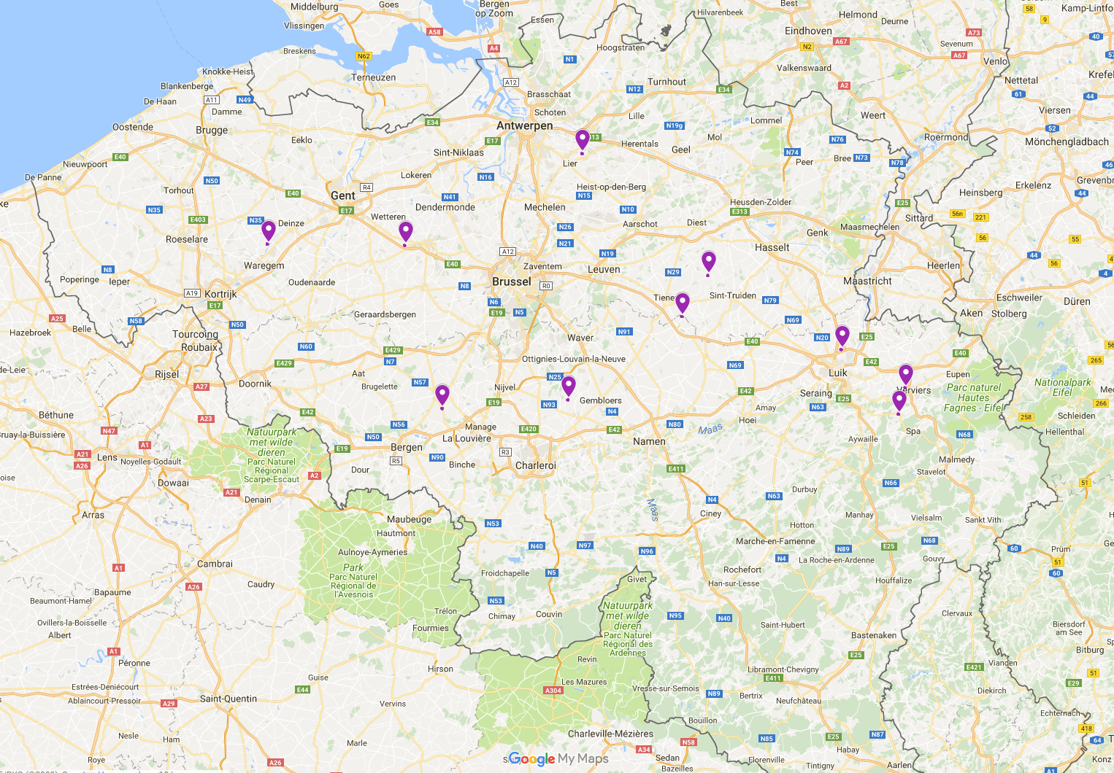

Slide 5
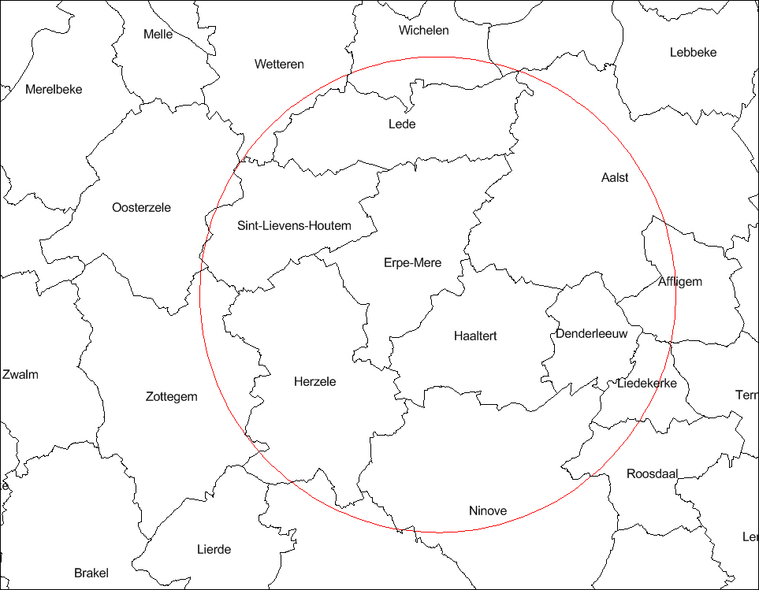

Slide 6
Maatregelen
Nationale maatregelen (sinds 02-07-18)
Verzamelverbod voor pluimvee
Verbod op verkoop naar en door hobbyhouders
Uitbraak op een professioneel bedrijf
klassieke EU maatregelen gedurende ten minste 21 dagen
ruimen besmetting
3 km- en 10 km-zone met vervoersverbod pluimvee en broedeieren (derogatie mogelijk voor bedrijven)
inventariseren van professionele bedrijven
algemeen verzamelverbod in zones
bijkomende zone van 500 in de 3 km-zone met
inventariseren van hobbyhouders
vaccinatie van alle pluimvee
ophokken van alle pluimvee

Slide 7
Maatregelen
Besmetting bij een hobbyhouder
Zone van 500 m met
ruimen of vaccinatie en quarantaine gedurende 60 dagen van pluimvee op de besmette plaats
vervoersverbod pluimvee
algemeen verzamelverbod
vaccinatie alle pluimvee

